Slide 1
স্বাগতম

Slide 2
পরিচিতি
শিক্ষক পরিচিতি
আব্দুস সালাম হাওলাদার।
সহকারী শিক্ষক ।
বাঐডাঙ্গা বি এল মাধ্যমিক বিদ্যালয়
উপজেলাঃ ফকিরহাট।
জেলাঃ বাগেরহাট।
পাঠ পরিচিতি
শ্রেণি: ৬ষ্ঠ
বিষয়: বাংলাদেশ ও বিশ্ব পরিচয়।
সময়: ৪৫ মিনিট
অধ্যায়: 4
পাঠ: 3

Slide 3
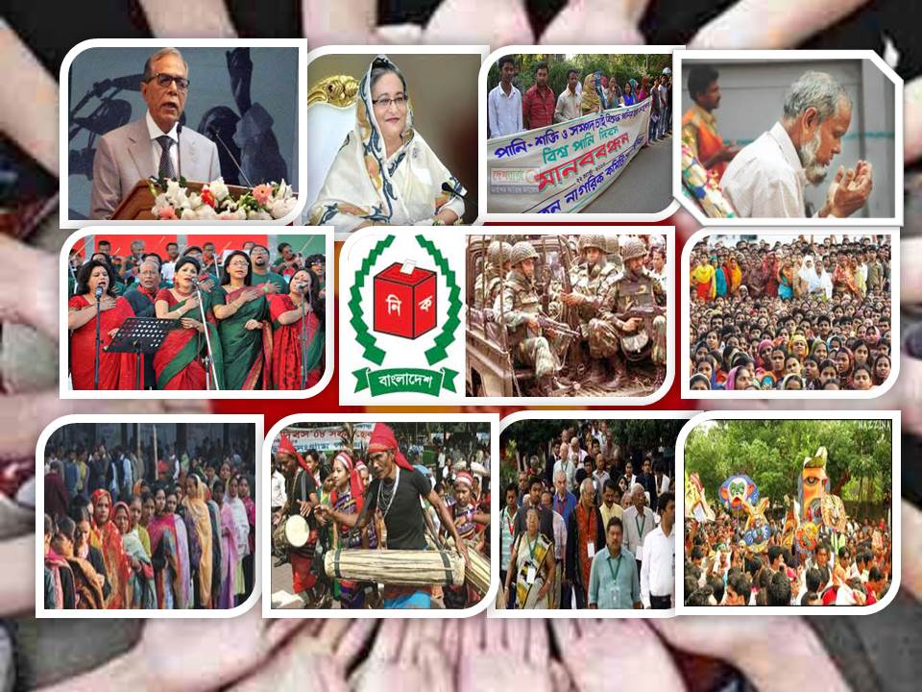
এই চিত্রটি ভালভাবে দেখি এবং বোঝার চেষ্টা করি-

Slide 4
নাগরিক এবং নাগরিকত্বের ধারণা

Slide 5
শিখনফল
নাগরিকের ধারণা ব্যাখ্যা করতে পারবে;
অতীতের নাগরিক এবং বর্তমান নাগরিকের সাথে তুলনামূলক পার্থক্য বর্ণনা করতে পারবে;
বাংলাদেশের নাগরিকের জন্য প্রয়োজনীয় বৈশিষ্ট্যগুলো বর্ণনা করতে পারবে।

Slide 6
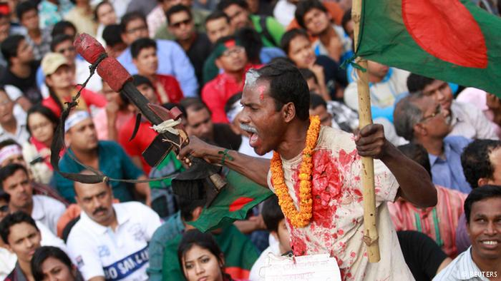
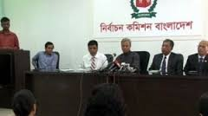
নাগরিকত্বের ধারণা -
রাষ্ট্রে যারা স্থায়ীভাবে বসবাস করে এবং রাষ্ট্রের প্রতি আনুগত্য স্বীকার করে তারা দেশের নাগরিক।

Slide 7
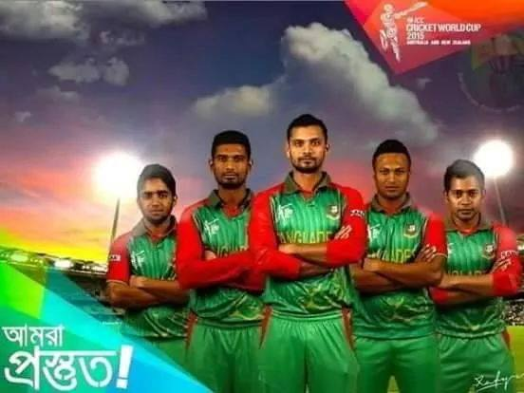
দেশের নাগরিক

Slide 8
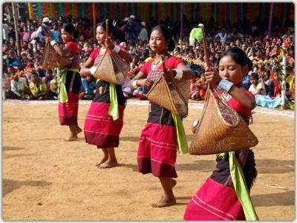
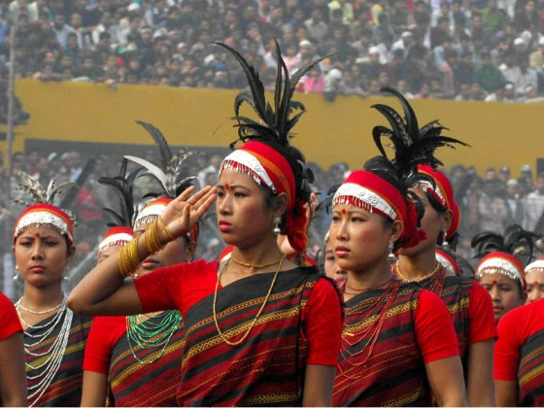
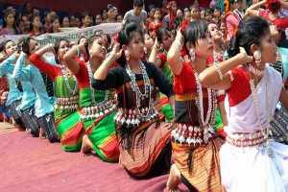
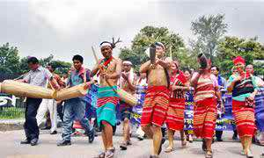
বিভিন্ন উপজাতিরাও এদেশের নাগরিক -

Slide 9
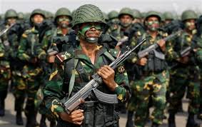
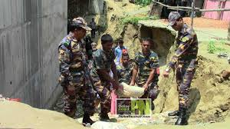
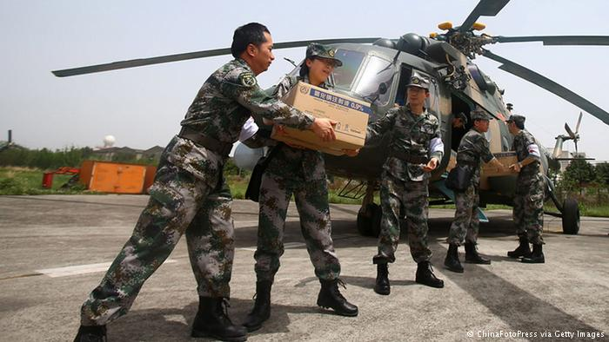
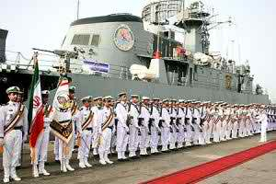
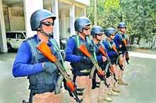
আইন শৃংখলা বাহিনীর সদস্যরাও দেশের নাগরিক -
বডার র্গাড
আর্মি
বিমান বাহিনী
নৌ-বাহিনী
পুলিশ বাহিনী

Slide 10
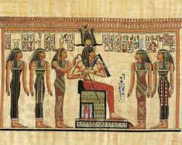
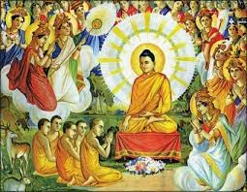
অতীতের নগরকে কেন্দ্র করে রাষ্ট্র -
অতীতের নগরগুলো ছোট ছোট কতগুলো ক্ষুদ্র গোত্র নিয়ে গড়ে উঠতো এবং তার আয়তন ছিল সীমিত আকারের

Slide 11
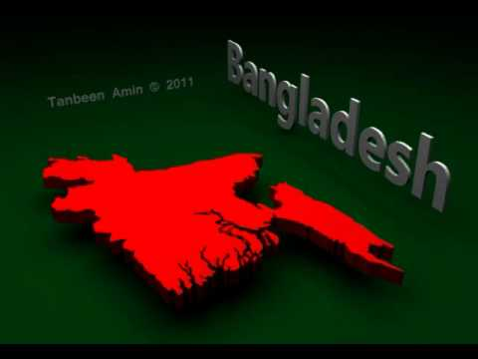
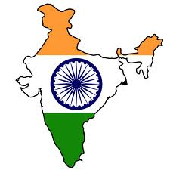
বর্তমানের রাষ্ট্রগুলো
ভারত
বাংলাদেশ
বর্তমানের রাষ্ট্রগুলো হচ্ছে আয়তনে অনেক বড় এবং লোক সংখ্যার দিক থেকে অনেক বেশি। যেমন-

Slide 12
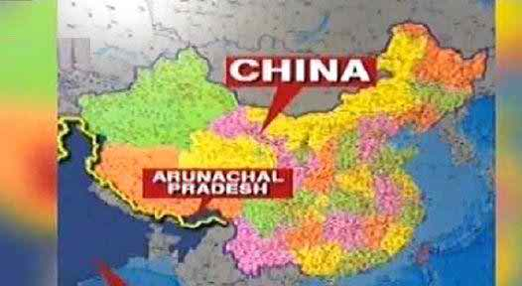
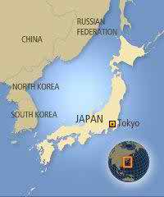
বর্তমানের রাষ্ট্রগুলো
জনসংখ্যার দিক থেকে অনেক বেশি এবং আয়তনে অনেক বড়।

Slide 13
একক কাজ
অতীতের রাষ্ট্র ব্যবস্থা কেমন ছিল, বর্তমানের সাথে কতটুকু মিল আছে । নিজের চিন্তার আলোকে তুলে ধর।

Slide 14
নাগরিকের প্রধান বৈশিষ্ট্য
রাষ্ট্রের প্রতি আনুগত্য
নাগরিক
রাষ্ট্রের প্রতি দায়িত্ব ও কর্তব্য
রাষ্ট্রের স্থায়ী বাসিন্দা
রাষ্ট্র থেকে রাজনৈতিক ও সামাজিক অধিকার লাভ

Slide 15
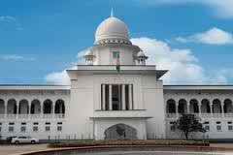
নাগরিকের প্রধান বৈশিষ্ট্য-
দেশের নাগরিক হতে গেলে রাষ্ট্রের প্রতি আনুগত্য থাকতে হবে এবং দেশের সার্বভৌমের প্রতি আস্থা রাখতে হবে।

Slide 16
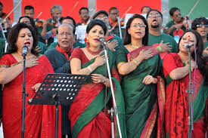
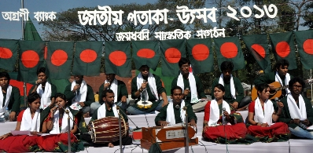
দেশের নাগরিক হতে গেলে রাষ্ট্রে স্থায়ীভাবে বসবাস করতে হবে, রাষ্ট্রের প্রতি আনুগত্য থাকতে হবে।

Slide 17
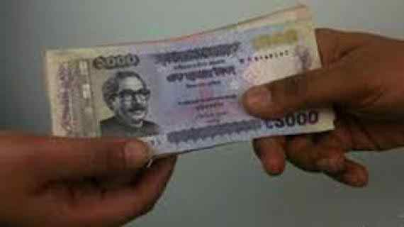
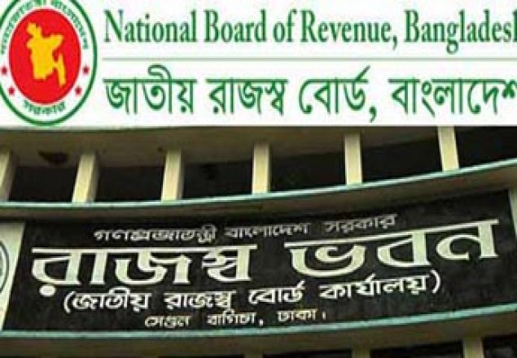
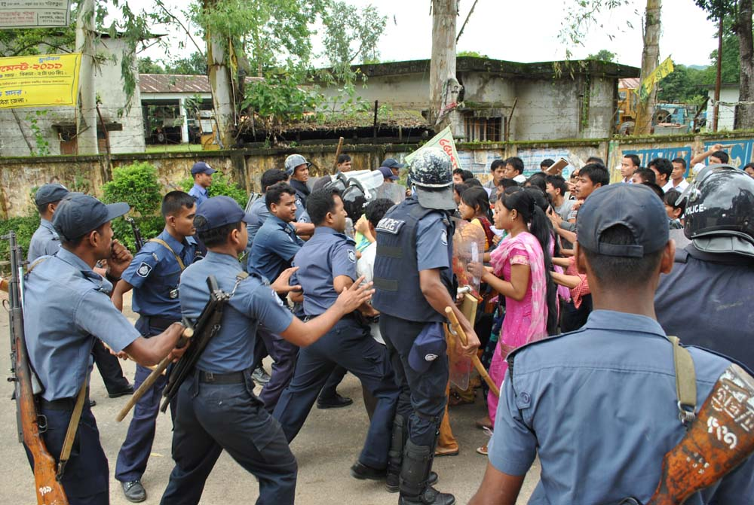
রাষ্ট্রের প্রতি দায়িত্ব ও কর্তব্য-
কর পরিশোধ করা
আইন মান্য করা
আইন শৃংখলা মেনে চলা
সরকারি কাজে সাহায্য করা

Slide 18
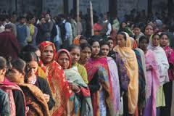
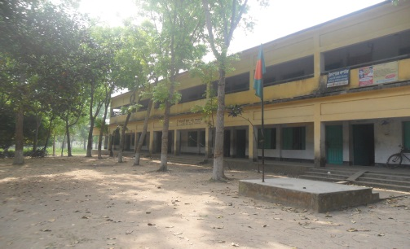
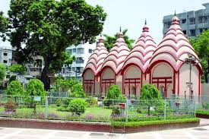
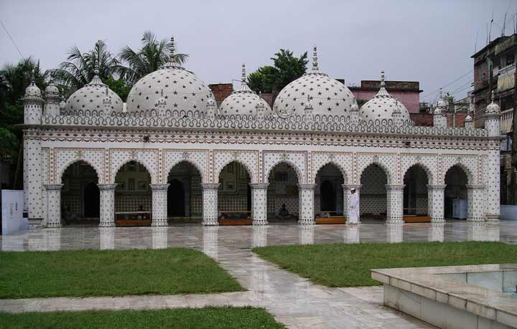
রাষ্ট্র থেকে রাজনৈতিক ও সামাজিক অধিকার লাভ-
নারী পুরুষ সবাই
ভোট দেওয়া
শিক্ষা লাভ
মন্দিরে যাওয়া
মসজিদে যাওয়া

Slide 19
মুল্যায়ন
১। আমরা কোন রাষ্ট্রের অধিবাসী?
ক. ভারত খ. চীন
গ. বাংলাদেশ ঘ. জ়াপান ।
২। বাংলাদেশের রাষ্ট্রীয় ভাষা কি?
ক ইংরেজি খ বাংলা
গ উর্দু ঘ হিন্দি

Slide 20
বাড়ির কাজ
বিদেশীরা কেন রাষ্ট্রের নাগরিক নয়? এদের নাগরিক হতে গেলে কোন উপায় অবলম্বন করতে হবে।

Slide 21
ধন্যবাদ

